Slide 1
Відновлення працездатності засобами фізичної рекреації.

Slide 2
Чому зараз популярна фізична рекреація?
З часу незалежності нашої держави у сфері фізичної культури та спорту склалася принципово нова ситуація. Критичний стан здоров’я населення, зокрема і молоді, пов’язаний із несприятливими факторами, низьким рівнем їх рухової активності, потребує невідкладних заходів, щоб подолати кризу у фізичному вихованні.
Відносно самостійною формою функціонування фізичної культури, яка може задовольнити потреби молодих людей в активному відпочинкові та принести задоволення від рухливої діяльності є фізична рекреація.

Slide 3
Що таке рекреація?
Рекреація (лат. recreаtio – відновлення сил, одужання) – добровільні заняття, пов’язані із задоволенням, відпочинком, відновленням фізичних і духовних сил після важкої праці, зняттям емоційної напруги тощо;
– форма розваги та задоволення, засіб вільного проведення часу;
– відпочинок, відновлення сил людини, які були витрачені у процесі праці;
– будь-які види діяльності на дозвіллі, в яких люди беруть участь добровільно, отримуючи задоволення.

Slide 4
Ознаки фізичної рекреації:
Виокремлюють багато ознак, що складають основний зміст фізичної рекреації:
- базується на руховій активності;
- як головний засіб використовують фізичні вправи;
- здійснюється у вільний чи спеціально визначений час;
- включає культурно-ціннісні аспекти;
- містить інтелектуальні, емоційні, фізичні компоненти;
- має переважно розважальний характер (гедоністичний);
- здійснюється на добровільних і самодіяльних началах;
- має оптимізуючий вплив на організм людини;
- наявні певні рекреаційні послуги;
- здійснюється переважно в природних умовах;
- має визначену науково-методичну базу;
- прийнятність, корисність для суспільства (містить культурно-ціннісні аспекти, інтелектуальні, емоційні, фізичні й освітньо-виховні компоненти).

Slide 5
Основне завдання рекреаційної діяльності
Провідним завданням оздоровчо-рекреаційної рухової діяльності є протистояння зростаючої серед населення гіподинамії. Гіподинамія стала визначальним чинником збільшення хронічних захворювань та смертності населення, особливо тих, які проживають у мегаполісах та інших місцях компактного проживання населення. Це стало приводом створення нових народних форм оздоровчо-рекреаційної рухової діяльності. Для прикладу, можна навести Індію, Китай, Японію – де у великих містах на газонах в парках мешканці виконують ізометричні фізичні вправи та вправи у сповільнених рухах з концентрацією уваги (асани). Таке виконання вправ нагадує молитву. Цю форму рухової активності перейняли США та Канада.

Slide 6
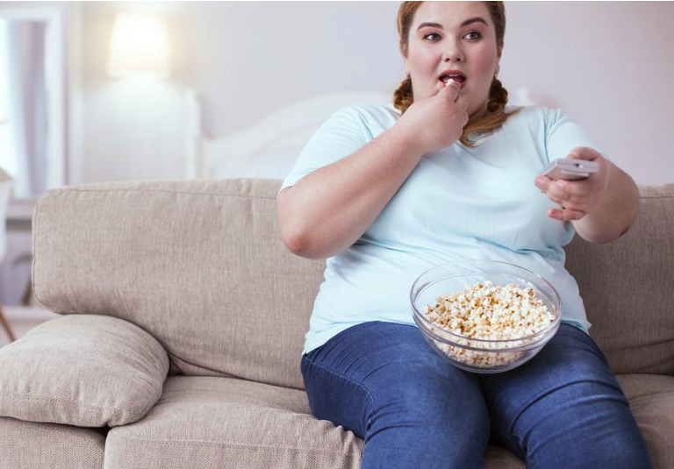
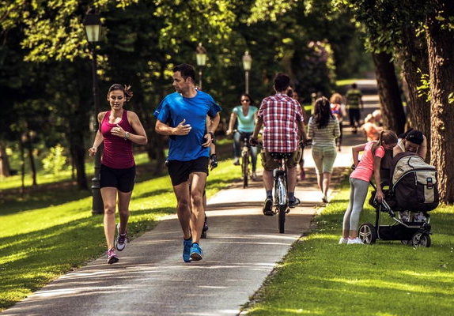
Різниця між гіподенамією та фізичною рекреацією
Гіподинамі́я (від hypo — під, dynamis — сила) — порушення функцій організму (опорно-рухового апарату, кровообігу, дихання, травлення), яке сталося через обмеження рухової активності, зниження сили скорочення м'язів.

Slide 7
Переваги такої активності (фізичної рекреації)
Відносно вільні форми таких занять дозволяють вирішувати певні оздоровчі завдання, допомагають раціонально використовувати вільний час, підвищують працездатність, допомагають боротися з несприятливими умовами навчальної та трудової діяльності. Таке володіння різними формами і засобами фізичної рекреації виховує у молоді природне бажання займатися фізичними вправами, дозованою ходьбою і частіше спілкуватися з природою.
Самостійна фізична активність рекреативної спрямованості є не додатковим навантаженням, а навпаки розвантаженням, що переключає учня з розумової діяльності на фізичну. Регулярні і правильно дозовані фізичні вправи розширюють функціональні і адаптаційні можливості серцево-судинної, дихальної, нервово-м'язової і інших систем його організму, надають оздоровчу і тренувальну дію, підвищуючи як фізичну так і розумову працездатність учнів.

Slide 8
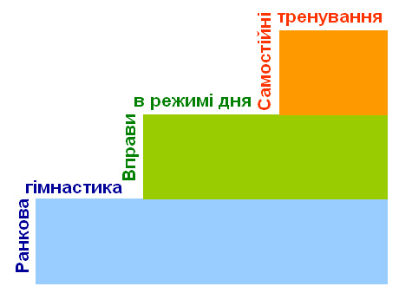
Основні форми
Визначено три основні форми самостійних занять:
ранкова гігієнічна гімнастика;
вправи у режимі навчального дня (фізкультурні паузи);
самостійні тренувальні заняття у вільний час.

Slide 9
Ранкова гігієнічна гімнастика
Першою сходинкою залучення до регулярних занять є ранкова гігієнічна гімнастика, яка сприяє швидшому приведенню організму до робочого стану після пробудження. Рухи м'язів рефлекторно підвищують збудливість центральної нервової системи, підсилюють обмінні процеси і кровообіг, підвищують функцію дихального апарату.

Slide 10
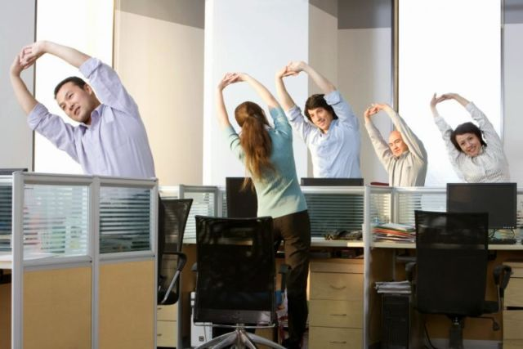
Вправи в режимі робочого дня
Вправи в режимі робочого дня попереджають стомлення і підвищують працездатність. Вони виконуються протягом 10-20 хвилин кожні 1,5-2 години. При виконанні цих вправ прискорюється загальний кровообіг, запобігаючи застійні явища не тільки в опорно-руховому апараті, а й в усьому організмові. Це покращує і стимулює розумову діяльність.

Slide 11
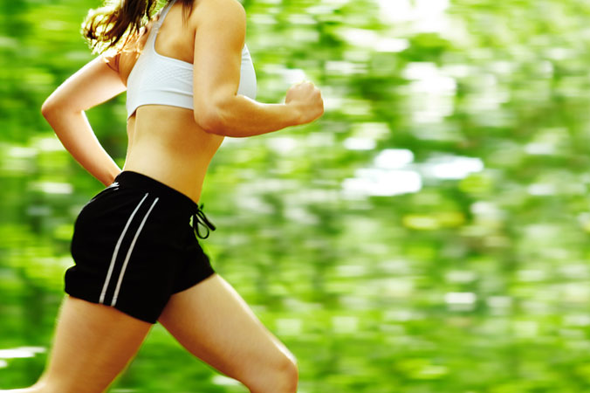
Самостійні тренувальні заняття
Самостійні тренувальні заняття рекреаційної спрямованості, повинні носити комплексний характер, тобто сприяти розвитку рухових якостей, підвищувати загальну працездатність організму і обов'язково укріпляти здоров'я учня. Видами фізичних вправ, що найчастіше зустрічаються при самостійних заняттях, є ходьба і біг, плавання, різні ігри, турпоходи, прогулянки на лижах, на велосипеді та ін.

Slide 12
Рекомедації
Самостійні тренувальні заняття можна проводити індивідуально або в групі 3-5 чоловік. Рекомендується займатися від 2 до 5 днів у тиждень по 1-2 годин. Менше двох тренувань у тиждень недоцільне, оскільки це не забезпечує сумацію тренувального ефекту. Варіант трьох тренувань у тиждень по 60 хвилин дає більший ефект, ніж два тренування по 90 хвилин.

Slide 13
Висновки, які базуються на наукових дослідженнях
Дослідивши дозвілля молодих людей, можна зробити висновок, що фізична рекреація займає близько третини вільного часу. Молодь веде малорухливий спосіб життя, а тому ставиться дуже позитивно до будь-яких форм активного відпочинку. Усі мотиви, які спонукають їх займатися фізичною рекреацією, можна умовно поділити на оздоровчі, комунікативно-виховні та організаторські.
На основі вивчення мотивації молоді до занять фізичною рекреацією можна зробити висновок, що молодь меншою мірою зацікавлена в досягненні оздоровчого ефекту і більшою мірою - у самовираженні, самовдосконаленні, приємному проведенні часу, досягненні краси, в отриманні позитивних емоцій і вражень.
Отже, дозвілля і фізична рекреація як одна з форм його проведення є важливими факторами вдосконалення психофізичного стану людини, її духовного світу, системи ціннісних орієнтацій.

